Slide 1



Python第二课
授课人: 吴铭英
时间: 2021年9月
Notes:
老师们下午好：
我是2016级CAT专业的学生，吴铭英。我的毕业论文选题是学习词典中成语例句的用途分类与提取。本论文是在俞敬松老师的指导下完成的。

Slide 2

变量简介——类型、命名
变量简介
类型
整型 int integer 浮点数 float 浮点数也就是小数，之所以称为浮点数，是因为按照科学记数法表示时，一个浮点数的小数点位置是可变的，浮点数除了数学写法（如123.456）之外还支持科学计数法（如1.23456e2） 字符串 string 字符串是以单引号或双引号括起来的任意文本，比如'hello'和"hello" 布尔型 bool 布尔值只有True、False两种值，要么是True，要么是False，在Python中，可以直接用True、False表示布尔值（请注意大小写），也可以通过布尔运算计算出来（例如3 < 5会产生布尔值True，而2 == 1会产生布尔值False）
变量使用
练习
参考文献
Notes:
下面我将从以下几个方面向老师们介绍我的论文主要内容。由侧边栏的五个部分组成。第一部分是研究背景，背景一是本研究隶属于社科院语言研究所词典编纂相关课题；背景二是语言背景，即成语在日常语言环境中使用频次较高，而例句作为语言学习的重要组成部分，对它的研究很有价值。当前，已有辞典中的例句仍存在较大问题，其中突出的问题包括义项不匹配和例句缺失或不当。
本文针对以上问题展开了相关的研究，并提供相应的解决方案，可概括为一个目的两个方案.最终的目的是提高成语词典编纂效率和质量；
如何提高，即通过方案1的词义归纳方法和方案2的成语优质例句设计，辅助词典编者筛选例句，从而提高编纂效率和质量。

Slide 3
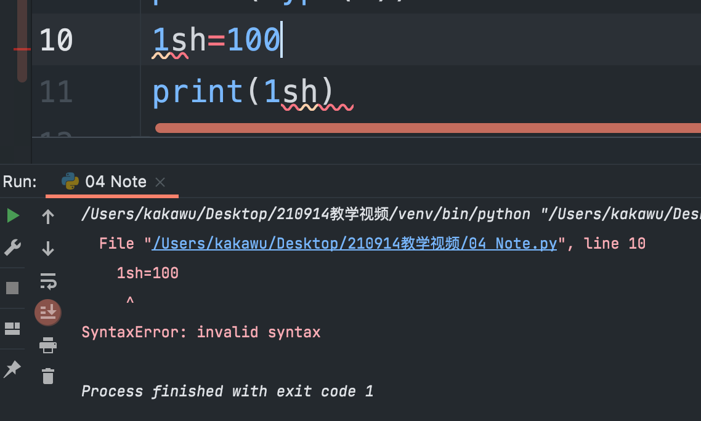
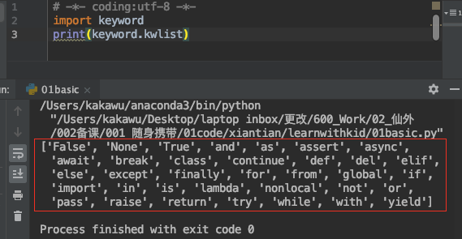
变量简介——类型、命名
变量简介
变量名命名规则、大小写敏感
？ab, ab
禁止 数字开头、关键字
变量使用
练习
参考文献
Notes:
下面我将从以下几个方面向老师们介绍我的论文主要内容。由侧边栏的五个部分组成。第一部分是研究背景，背景一是本研究隶属于社科院语言研究所词典编纂相关课题；背景二是语言背景，即成语在日常语言环境中使用频次较高，而例句作为语言学习的重要组成部分，对它的研究很有价值。当前，已有辞典中的例句仍存在较大问题，其中突出的问题包括义项不匹配和例句缺失或不当。
本文针对以上问题展开了相关的研究，并提供相应的解决方案，可概括为一个目的两个方案.最终的目的是提高成语词典编纂效率和质量；
如何提高，即通过方案1的词义归纳方法和方案2的成语优质例句设计，辅助词典编者筛选例句，从而提高编纂效率和质量。

Slide 4
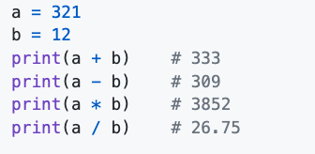
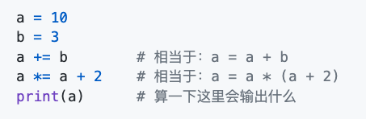
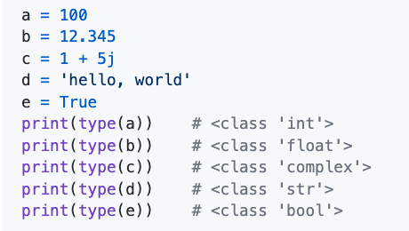
变量使用——基本运算、打印
变量简介
基本运算——加减乘除
变量使用
基本运算——查看类型、类型转换
练习
内置函数对变量类型进行转换
int()：将一个数值或字符串转换成整数，可以指定进制。
float()：将一个字符串转换成浮点数。
str()：将指定的对象转换成字符串形式，可以指定编码。
chr()：将整数转换成该编码对应的字符串（一个字符）。
ord()：将字符串（一个字符）转换成对应的编码（整数）。
参考文献
Notes:
下面我将从以下几个方面向老师们介绍我的论文主要内容。由侧边栏的五个部分组成。第一部分是研究背景，背景一是本研究隶属于社科院语言研究所词典编纂相关课题；背景二是语言背景，即成语在日常语言环境中使用频次较高，而例句作为语言学习的重要组成部分，对它的研究很有价值。当前，已有辞典中的例句仍存在较大问题，其中突出的问题包括义项不匹配和例句缺失或不当。
本文针对以上问题展开了相关的研究，并提供相应的解决方案，可概括为一个目的两个方案.最终的目的是提高成语词典编纂效率和质量；
如何提高，即通过方案1的词义归纳方法和方案2的成语优质例句设计，辅助词典编者筛选例句，从而提高编纂效率和质量。

Slide 5
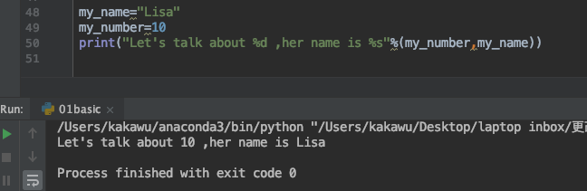
变量使用——基本运算、打印
变量简介
基本运算——如何打印
变量使用
练习
参考文献
Notes:
下面我将从以下几个方面向老师们介绍我的论文主要内容。由侧边栏的五个部分组成。第一部分是研究背景，背景一是本研究隶属于社科院语言研究所词典编纂相关课题；背景二是语言背景，即成语在日常语言环境中使用频次较高，而例句作为语言学习的重要组成部分，对它的研究很有价值。当前，已有辞典中的例句仍存在较大问题，其中突出的问题包括义项不匹配和例句缺失或不当。
本文针对以上问题展开了相关的研究，并提供相应的解决方案，可概括为一个目的两个方案.最终的目的是提高成语词典编纂效率和质量；
如何提高，即通过方案1的词义归纳方法和方案2的成语优质例句设计，辅助词典编者筛选例句，从而提高编纂效率和质量。

Slide 6
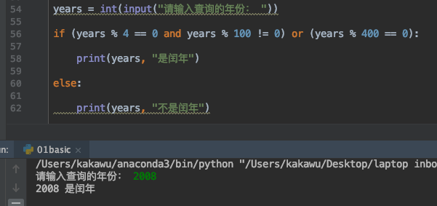
练习1
变量简介
判断是否为闰年
【题目】输入一个数，判断是否为闰年
【分析】
普通闰年：可以被4整除，不能被100整除 世纪闰年：可以被400整除
变量使用
练习
参考文献
Notes:
下面我将从以下几个方面向老师们介绍我的论文主要内容。由侧边栏的五个部分组成。第一部分是研究背景，背景一是本研究隶属于社科院语言研究所词典编纂相关课题；背景二是语言背景，即成语在日常语言环境中使用频次较高，而例句作为语言学习的重要组成部分，对它的研究很有价值。当前，已有辞典中的例句仍存在较大问题，其中突出的问题包括义项不匹配和例句缺失或不当。
本文针对以上问题展开了相关的研究，并提供相应的解决方案，可概括为一个目的两个方案.最终的目的是提高成语词典编纂效率和质量；
如何提高，即通过方案1的词义归纳方法和方案2的成语优质例句设计，辅助词典编者筛选例句，从而提高编纂效率和质量。

Slide 7
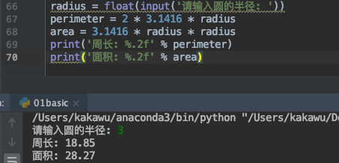
练习2
变量简介
输入圆的半径计算周长和面积
【分析】回顾圆的面积计算公式、周长计算公式
变量使用
练习
参考文献
Notes:
下面我将从以下几个方面向老师们介绍我的论文主要内容。由侧边栏的五个部分组成。第一部分是研究背景，背景一是本研究隶属于社科院语言研究所词典编纂相关课题；背景二是语言背景，即成语在日常语言环境中使用频次较高，而例句作为语言学习的重要组成部分，对它的研究很有价值。当前，已有辞典中的例句仍存在较大问题，其中突出的问题包括义项不匹配和例句缺失或不当。
本文针对以上问题展开了相关的研究，并提供相应的解决方案，可概括为一个目的两个方案.最终的目的是提高成语词典编纂效率和质量；
如何提高，即通过方案1的词义归纳方法和方案2的成语优质例句设计，辅助词典编者筛选例句，从而提高编纂效率和质量。

Slide 8
练习3
变量简介
求平均成绩
编写一个程序，分别要求用户输入两个人的成绩，然后输出两个人的平均成绩。
答案：
#输入两个人的成绩
score1=input(“请输入用户1的成绩:”)
score2=input(“请输入用户2的成绩:”)
#给成绩做类型转换
score3=int(score1)
score4=int(score2)
average_score=(score3+score4)/2
print(“平均分为:%s”%average_score)
变量使用
练习
参考文献
Notes:
下面我将从以下几个方面向老师们介绍我的论文主要内容。由侧边栏的五个部分组成。第一部分是研究背景，背景一是本研究隶属于社科院语言研究所词典编纂相关课题；背景二是语言背景，即成语在日常语言环境中使用频次较高，而例句作为语言学习的重要组成部分，对它的研究很有价值。当前，已有辞典中的例句仍存在较大问题，其中突出的问题包括义项不匹配和例句缺失或不当。
本文针对以上问题展开了相关的研究，并提供相应的解决方案，可概括为一个目的两个方案.最终的目的是提高成语词典编纂效率和质量；
如何提高，即通过方案1的词义归纳方法和方案2的成语优质例句设计，辅助词典编者筛选例句，从而提高编纂效率和质量。

Slide 9
参考文献
语言特点
Python学习手册 第三版
与孩子一起学编程
北京大学软件与微电子学院 高天放 Python课件
笨方法学python
Github python100天从新手到大师
编程环境
编程之旅
作业
参考文献
Notes:
下面我将从以下几个方面向老师们介绍我的论文主要内容。由侧边栏的五个部分组成。第一部分是研究背景，背景一是本研究隶属于社科院语言研究所词典编纂相关课题；背景二是语言背景，即成语在日常语言环境中使用频次较高，而例句作为语言学习的重要组成部分，对它的研究很有价值。当前，已有辞典中的例句仍存在较大问题，其中突出的问题包括义项不匹配和例句缺失或不当。
本文针对以上问题展开了相关的研究，并提供相应的解决方案，可概括为一个目的两个方案.最终的目的是提高成语词典编纂效率和质量；
如何提高，即通过方案1的词义归纳方法和方案2的成语优质例句设计，辅助词典编者筛选例句，从而提高编纂效率和质量。

